Slide 1
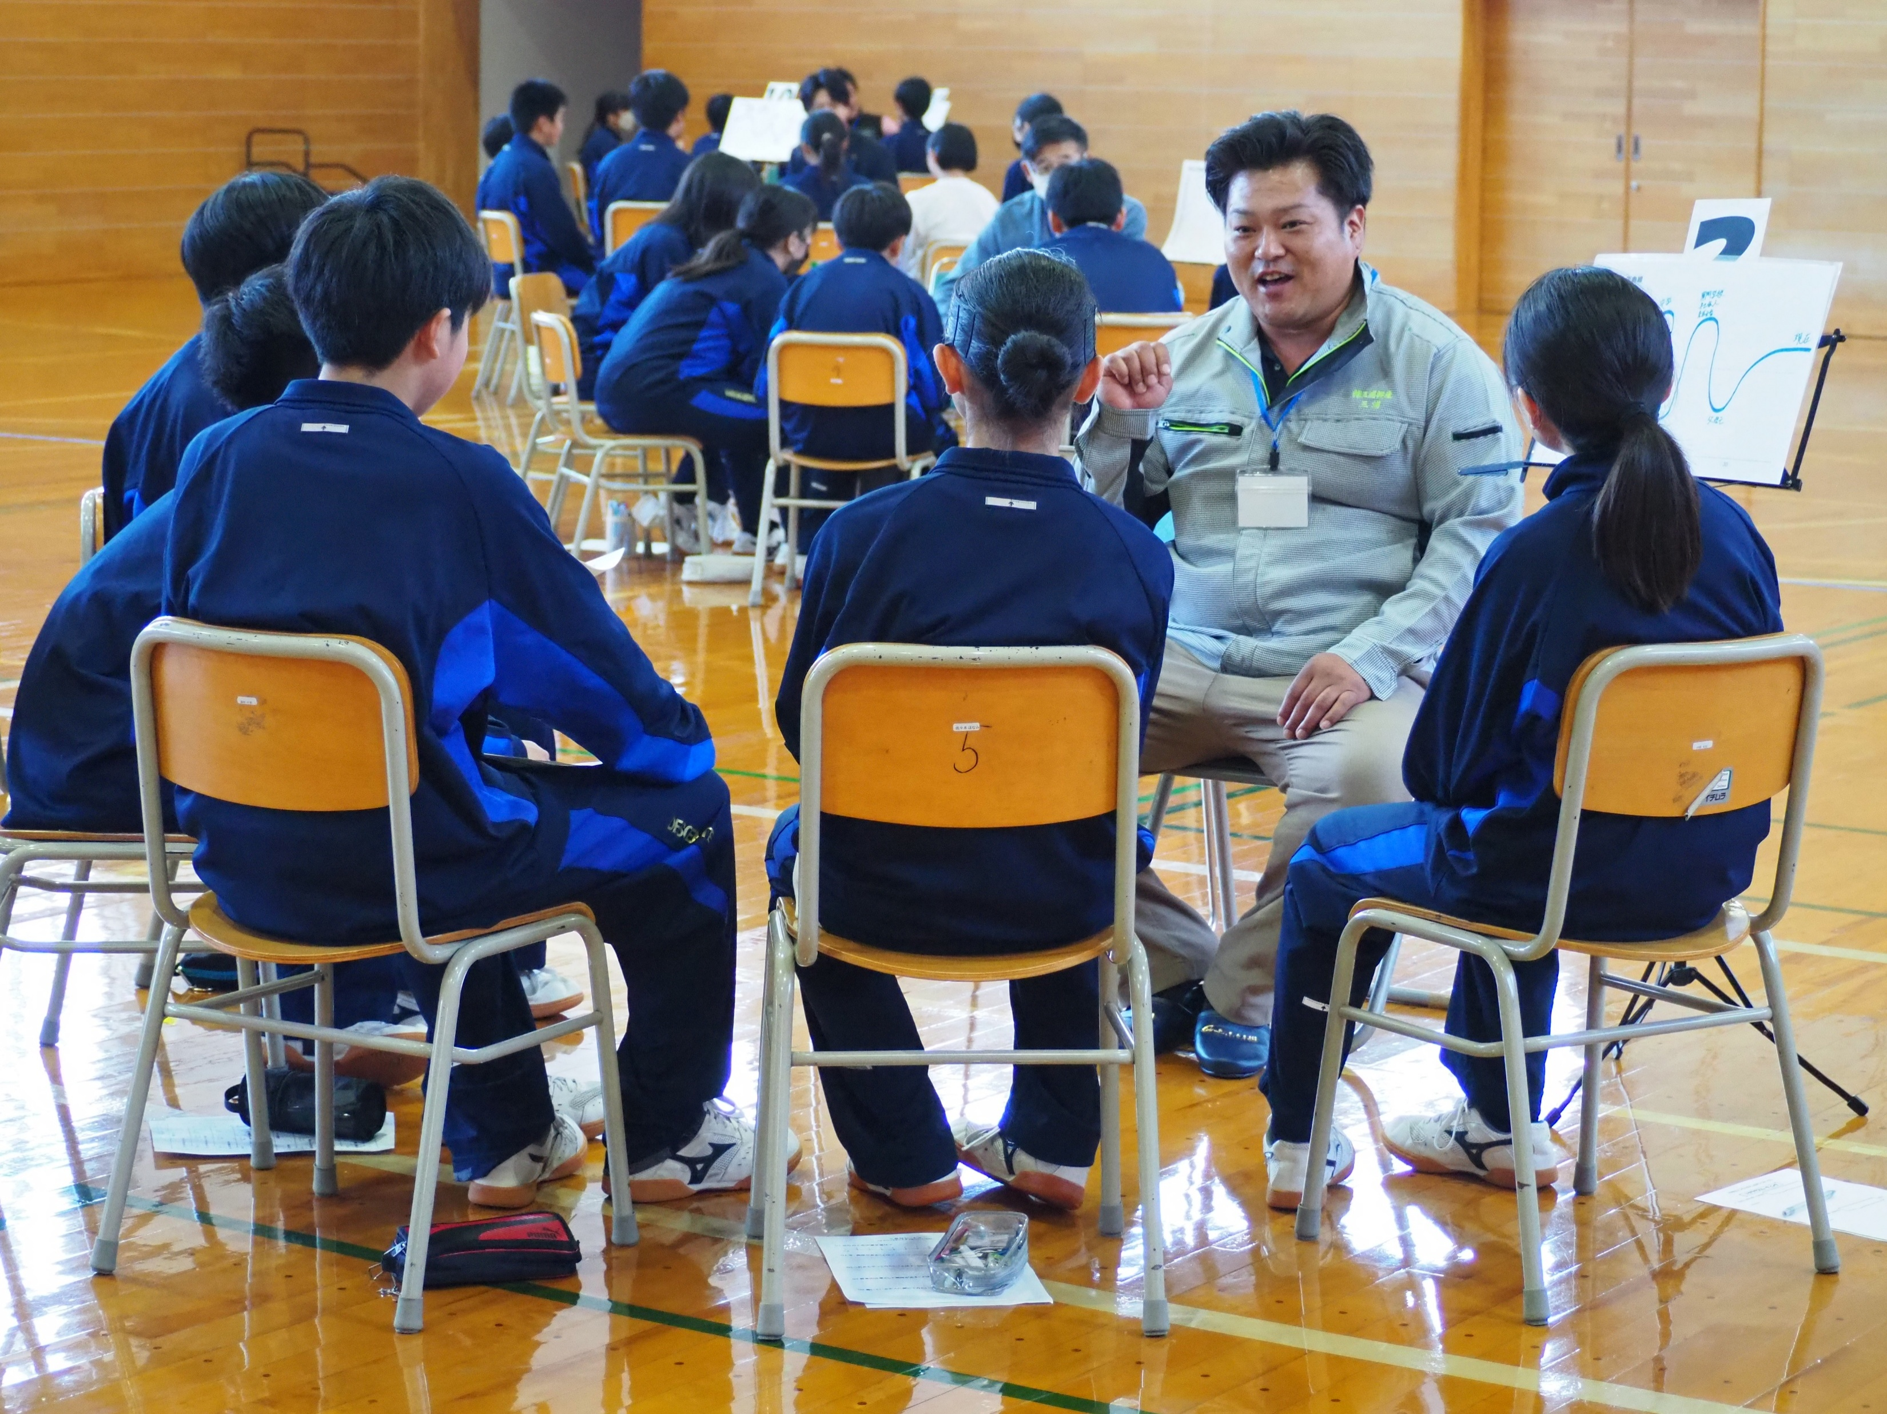
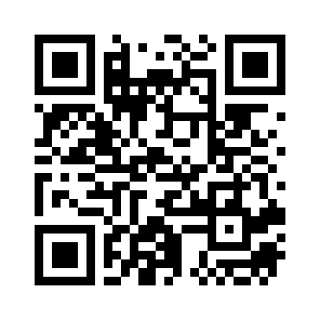
厚生労働省委託 令和７年度通年雇用促進支援 経営改善等企業支援事業
『中学生とジモトの大人のオシゴトーク』
～地域事業所と中学生の学びの場創出事業 2025～
事業所の皆さまに、人材確保や雇用した人材の早期離職・若手教育といった課題に取り組むためのヒントを、地域の中学生という若い世代との交流の中で見つけていただくことや、若い世代に対し「しごと」や、そこに関わる「ひと」を通して地域の魅力を伝えることにより、ふるさとに愛着と誇りをもって成長する人材を育むことを目指した事業です。
参加者募集
＜ 授業内容 ＞
中学校１年生対象：【ソクラテスミーテイング】
※進行は、㈱北海道アルバイト情報社に委託
『ソクラテスミーテイング』とは、人生曲線の図をもとに話題提供者
に人生や仕事について語っていただく、少人数・対話型の講話会です。
人生の浮き沈みや体験談・その時に何を考えていたのか？
「進路」「仕事」「人生」などを１グループ４～５名の生徒＋企業先生（話題提供者）１名のグループに分かれ、 生徒とお話をしていただきます。
＜日 時＞
①１０月２８日（火） ９：２５～１１：１５ 三石中学校
②１０月２８日（火）１３：１５～１５：０５ 静内第三中学校
③１０月２９日（水） ９：３０～１１：２０ 新冠中学校
④１０月２９日（水）１３：１５～１５：０５ 静内中学校
＊ いずれか１校のみでもご参加いただけます＊
＊事業所の所在地と異なる町の中学校への参加も歓迎いたします＊
＜お 願 い＞
①ご参加いただくにあたり、「ソクラテスミーテイングへの参加の仕方・生徒との交流の
持ち方」等についてのZoomによる事前オンライン説明会にご参加願います。
【オンライン説明会１０月 ２日（木）１６：００～（３０分程度）】
なお、事前説明会に参加できなかった方は、限定公開のYouTubeにて、説明会の録画動画を配信
いたしますので、事前にご覧いただくようお願いいたします。
②お申込状況により各校への訪問人数を調整し、後日ご参加いただきたい
日程をご案内させていただきます。
＜申込期日＞ 〈申込方法〉
９月 4日（木）まで
右記フォームまたは、申込用紙にご記入のうえ、 FAX （0146-43-3900）でお申込みください。
https://forms.gle/CUwc6oHv83TGT168A

